Slide 1
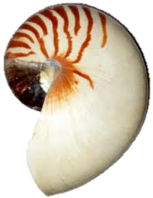
Nautilus
Mario Gavran, OŠ Julija Kempfa, Požega

Slide 2
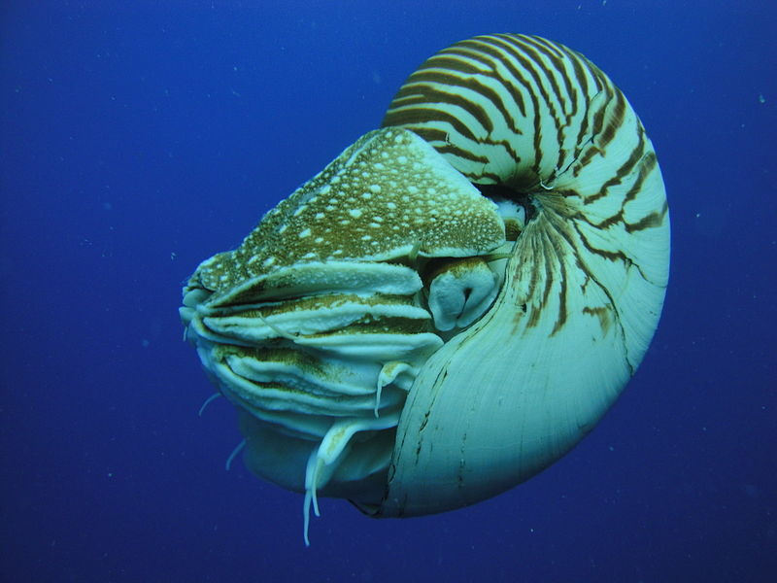
Vanjska ljuštura obavija čitavo tijelo.
Ima oči i 60 do 90 krakova.
Hrani se mekušcima i rakovima.
Kreće se tako da usisava vodu i izbacuje je van.

Slide 3
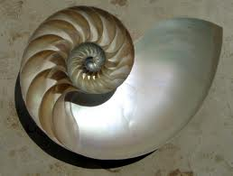
Školjka nautilusa prerezana
Vide se pregratci ili komore.

Slide 4
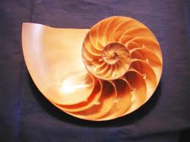

Slide 5
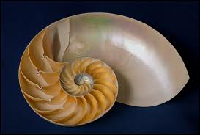
Mladi nautilus ima ljušturu od 4 komore. Kako raste, tako se seli u veću komoru koja je narasla ispred. I tako skroz dok potpuno ne odraste. Svaka nova komora je veća od prethodne.

Slide 6
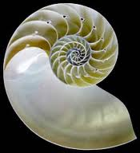
U posljednjoj, najvećoj komori nalazi se tijelo životinje.

Slide 7
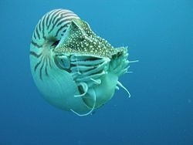
Živi na dubini od 50 do 500 metara.

Slide 8
Još malo podataka o nautilusu
Unutar ljušture 20-30 komora
Komore spiralno raspoređeno od najmanje do najveće
U komorama tekućina i plin pomoću kojih nautilus regulira dubinu ronjenja

Slide 9
U čemu je značenje nautilusa?
razvoja
Nautilus je simbol:
rasta
nastajanja
stalne promjene
novoga

Slide 10
Današnji zadatak:
Naslikaj osnovnim i izvedenim bojama svoj nautilus.
Prvo nacrtaj zakrivljene, spiralne crte koje
kreću iz središta, odredi komore, a onda ih oboji svojim bojama.

